Slide 1

享学课堂_主讲老师：James
Redis+Lua抢红包实战
享学课堂James老师QQ ：1076258117

Slide 2
01
业务需求
1, 将所有红包全部存储到Redis ( 红包池子的概念 )
2, 用户抢了多少红包, 记录红包被抢的详情信息;
3, 用户只能抢一次红包, 不能重复抢红包
4, 其它........

Slide 3
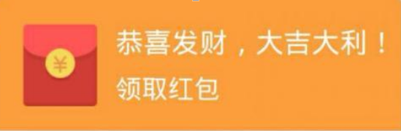

02
抢红包实战预热
List队列：将N个红包放到List队列中，用来初始化红包池子
key
value
红包N
红包3
红包2
红包1
hongBaoPoolKey
{id:rid_N, money:15}
{id:rid_4, money:12}
{id:rid_2, money:8}
{id:rid_1, money:9}
执行命令，如何将多个红包放到放到hongBaoPool中
lpush hongBaoPoolKey {id:rid_1, money:9}
lpush hongBaoPoolKey {id:rid_2, money:8}
lpush hongBaoPoolKey {id:rid_3, money:12}
lpush hongBaoPoolKey {id:rid_N, money:15}
执行rpop
按顺序从队列右依次取红包
rpop hongBaoPool

Slide 4




03
抢红包实战用到的基础命令
List类型：记录用户抢了多少钱
key
value
用户N
用户3
用户2
用户1
hongBaoDetailListKey
{id:rid_N, money:15,userId:N}
{id:rid_8, money:15,userId:3}
{id:rid_3, money:15,userId:2}
{id:rid_1, money:15,userId:1}
执行命令，如何将多个红包放到放到hongBaoDetailListKey 中
lpush hongBaoDetailListKey {id:rid_N, money:15,userId:N}
lpush hongBaoDetailListKey {id:rid_8, money:15,userId:3}
lpush hongBaoDetailListKey {id:rid_3, money:15,userId:2}
lpush hongBaoDetailListKey {id:rid_1, money:15,userId:1}

Slide 5
04
抢红包基础命令
Hash类型：记录哪些用户已抢过红包，防止重复抢
key
field : value
用户ID: 1 //1表示已抢过了
用户N
用户3
用户2
用户1
userIdRecordKey
00N号用户：1
003号用户：1
002号用户：1
001号用户：1
执行命令，如何将多个红包放到放到hongBaoPool中
hset userIdRecordKey 001 1
hset userIdRecordKey 002 1
hset userIdRecordKey 003 1
hset userIdRecordKey 00N 1

Slide 6
05
业务流程
1，先初始化红包池：
lpush hongBaoPool {id:rid_1, money:9} //将N个红包信息放入hongBaoPool 中
2，Lua实现抢红包流程：
下一个用户开始
结束当前用户
已抢过
用户1号
查询1号
用户是否抢过
系统将该用户记录到userIdRecordKey ，防止重抢
线程启动
未抢过
系统从hongBaoPool红包池发出一个红包
红包与用户1绑定
用户1已抢到
结束
将红包与用户的信息存入hongBaoDetailListKey详细列表
3，代码实战操作与测试

Slide 7

06
Lua实现核心业务－什么是Lua语言
Lua 是一个小巧的脚本语言，由标准C编写而成，代码简洁优美，几乎在所有操作系统和平台上都可以编译，运行。
一个完整的Lua解释器不过200k，在目前所有脚本引擎中，Lua的速度是最快的。
Lua语言里的操作提供原子性。

Slide 8
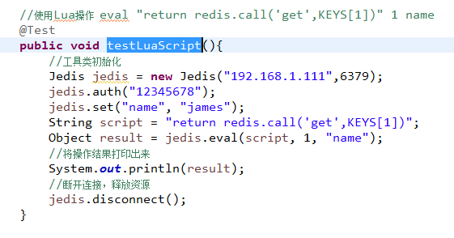
07
Redis+Lua使用
6379>set name james
6379>eval "return redis.call('get',KEYS[1])" 1 name //1个键,键名为name,返回james

Slide 9
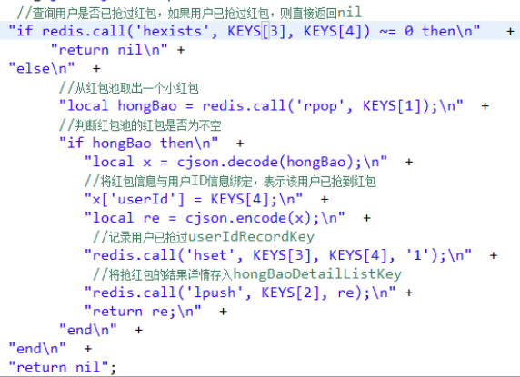
08
Lua实现核心业务
Object object = jedis.eval(getHongBaoScript, 4, hongBaoPoolKey, hongBaoDetailListKey, userIdRecordKey, userid );
Lua脚本 参数个数 KEY[1] KEY[2] KEY[3] KEY[4]

Slide 10
完 毕！
享学课堂：James老师
享学课堂JamesQQ：1076258117

